Slide 1
Θέματα από τη Γεωμετρία

Slide 2
ΠΑΠΠΟΥ ΑΛΕΞΑΝ∆ΡΕΩΣ ΣΥΝΑΓΩΓΗΣ Ζ 634.1 1
Ανάλυση, λοιπόν είναι µια οδός [η οποία ξεκινάει] µε την αποδοχή του ζητουµένου, [και καταλήγει] µετά από διαδοχικούς συµπερασµούς, σε κάτι το οποίο είναι αποδεκτό δια συνθέσεως. ∆ιότι στη µεν ανάλυση, υποθέτοντας το ζητούµενο ως γεγονός ερευνούµε από πού προκύπτει αυτό, και κατόπιν ποιο [είναι] το προηγούµενο εκείνου, µέχρις ότου καταλήξουµε, προχωρώντας αντίστροφα κατ’ αυτόν τον τρόπο σε κάτι από αυτά που ήδη γνωρίζουµε ή σε κάτι που επέχει θέση πρώτης αρχής· και καλούµε αυτή τη διαδικασία ανάλυση, δηλαδή «ανάπαλιν λύση». Στη δε σύνθεση, αντιστρέφοντας τη διαδικασία, θέτουµε ως ήδη γεγονός αυτό στο οποίο καταλήξαµε στο τέλος µε την ανάλυση και διευθετώντας τώρα κατά τη φυσική τους τάξη, ως προηγούµενα, αυτά που προηγουµένως ήσαν επόµενα, και συνδέοντάς τα µεταξύ τους, καταλήγουµε στο τέλος στην κατασκευή του ζητουµένου· και αυτό το ονοµάζουµε σύνθεση.

Slide 3
Μέθοδος της Ανάλυσης και της Σύνθεσης
Η γέννηση της μεθόδου τοποθετείται στην εποχή του Πλάτωνα (~390-360 π.Χ) και από ορισμένους αρχαίους συγγραφείς η μέθοδος αποδίδεται στον ίδιο τον Πλάτωνα.
Ανάλυση1: Η μέθοδος κατά την οποία το ζητούμενο (μία πρόταση Α) λαμβάνεται ως δεδομένο και ανάγεται παραγωγικά σε μια άλλη πρόταση Β και εν συνεχεία σε μία πρόταση Γ κ.ο.κ μέχρις ότου να φθάσουμε σε μια πρόταση Δ η οποία έχει αποδειχθεί προηγουμένως ή είναι προφανώς αληθής.
Ανάλυση 2: Η μέθοδος κατά την οποία το ζητούμενο (μία πρόταση Α) λαμβάνεται ως δεδομένο και αναζητούμε ποια πρόταση Δ το Α μπορεί να συναχθεί παραγωγικά.
Σύνθεση: Ξεκινώντας από μία αληθή ή προηγουμένως αποδεδειγμένη πρόταση Δ συναγάγουμε το ζητούμενο Α μέσω μιας αλυσίδας παραγωγικών συλλογισμών.

Slide 4
Παρατηρήσεις για τη μέθοδο της ανάλυσης και της σύνθεσης
Η ανάλυση και η σύνθεση αποτελούν αντίστροφες συλλογιστικές πορείες.
Η ανάλυση προχωράει από το ζητούμενο σε κάτι που είναι ήδη γνωστό αναζητώντας τις προϋποθέσεις για την απόδειξη του ζητουμένου.
Η σύνθεση προχωράει από αυτό που είναι γνωστό στη συναγωγή του του ζητουμένου.
Κατά την ανάλυση 1 οι προϋποθέσεις απόδειξης του ζητουμένου είναι παραγωγικές συνέπειες. Η εφαρμογή της μεθόδου απαιτεί η ανάλυση1 του ζητουμένου να γίνεται με διπλές συνεπαγωγές ώστε να ακολουθεί η σύνθεση.
Η ανάλυση 2 αποτελεί μια διαισθητική εύρεση προκείμενων (συλλογιστικό άλμα) ώστε να αποδειχθεί ακολούθως παραγωγικά, κατά τη σύνθεση, το ζητούμενο.
Αν κατά την ανάλυση1 συναγάγουμε μια αντίφαση, τότε το ζητούμενο είναι ψευδές. Η μέθοδος της εις άτοπον απαγωγής μπορεί να θεωρηθεί ειδική περίπτωση ανάλυσης.

Slide 5
Παράδειγμα εφαρμογής της μεθόδου της ανάλυσης και της σύνθεσης
Δίνεται ευθεία $xy$ και δύο σημεία $A$ και $B$ προς το ίδιο μέρος αυτής (στο ίδιο ημιεπίπεδο). Να βρεθεί σημείο $M$ της ευθείας τέτοιο ώστε
$$\hat{AMx}=\hat{BMy}$$

Slide 6
Τι είναι ο γεωμετρικός τόπος;
Γεωμετρικός τόπος ονομάζεται το σύνολο των σημείων που ικανοποιούν μία καθορισμένη ιδιότητα.
Παραδείγματα
Ο γεωμετρικός τόπος των σημείων που ισαπέχουν από τα άκρα ενός ευθύγραμμου τμήματος είναι η μεσοκάθετος αυτού.
Ο γεωμετρικός τόπος των σημείων του επιπέδου τα οποία απέχουν ίση απόσταση $ρ$ από ορισμένο σημείο $O$ είναι ο κύκλος με κέντρο $O$ και ακτίνα $ρ$.

Slide 7
Τι είναι η γεωμετρική κατασκευή;
Γεωμετρική κατασκευή ονομάζεται κάθε κατασκευή που γίνεται με τη βοήθεια του κανόνα και του διαβήτη.
Κάθε γεωμετρική κατασκευή συνίσταται στη διαδοχική εφαρμογή κάποιων εκ των εξής βημάτων επί στοιχείων τα οποία λαμβάνονται ως δεδομένα:
Ένωση δύο σημείων με μια ευθεία.
Εύρεση του σημείου τομής δύο ευθειών
Χάραξη κύκλου δεδομένης ακτίνας με κέντρο κάποιο καθορισμένο σημείο.
Εύρεση του σημείου τομής ενός κύκλου με άλλον κύκλο ή με κάποια γραμμή.
Ένα στοιχείο λαμβάνεται ως δεδομένο είτε αν δίδεται εξαρχής είτε αν έχει κατασκευασθεί σε κάποιο προηγούμενο βήμα.

Slide 8
Γεωμετρικές κατασκευές
Παραδείγματα
Να κατασκευασθεί η μεσοκάθετος ευθύγραμμου τμήματος με τη βοήθεια του κανόνα και του διαβήτη.
Από δοθέν σημείο $O$ που βρίσκεται εκτός ευθεία να αχθεί κάθετος επί την ευθεία αυτήν με τη βοήθεια του κανόνα και του διαβήτη.
Τετραγωνισμός του κύκλου ονομάζεται η κατασκευή ενός τετραγώνου με ίσο εμβαδό με κύκλο ακτίνας $ρ$
$$x^{2}=πρ^{2}$$
Το πρόβλημα ανάγεται στην κατασκευή ευθύγραμμου τμήματος με μήκος $\sqrt{π}.$ Η κατασκευή δεν μπορεί να γίνει με τη βοήθεια κανόνα και διαβήτη, όπως απέδειξε ο Lindemann (1882) διότι ο $π$ δεν είναι αλγεβρικός αριθμός.

Slide 9
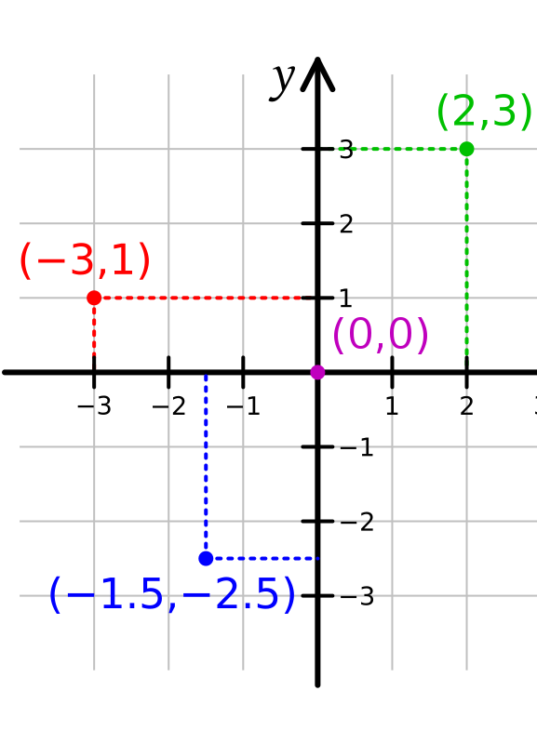
Το καρτεσιανό επίπεδο
Σε κάθε σημείο $P$ του επιπέδου αντιστοιχεί ένα μοναδικό ζεύγος πραγματικών αριθμών $(x,y)∈ℝ×ℝ$=$ℝ^{2}$, που ονομάζονται συντεταγμένες του $P$.
$x$ , τετμημένη, $y$ , τεταγμένη του $P$
Αντίστροφα, σε κάθε ζεύγος πραγματικών αριθμών αντιστοιχεί ένα μοναδικό σημείο του επιπέδου.
Σχεδιάζουμε δύο προσανατολισμένες ευθείες $x^{′}x$, $y^{′}y$ , κάθετες μεταξύ τους οι οποίες καλούνται ο άξονα των x και ο άξονας των y, αντίστοιχα. Το σημείο τομής των δύο αξόνων ονομάζαται αρχή των αξόνων Ο και αντιστοιχεί στο σημείο $(0,0)$.

Slide 10
Γεωμετρικοί τόποι στο επίπεδο
Έστω μια συνάρτηση
$f: ℝ^{2}→ℝ:\left(x,y\right)↦f\left(x,y\right)$
H $f\left(x,y\right)=0$ είναι μια εξίσωση με δύο αγνώστους. Θα λέμε ότι το σημείο $P(ξ,η)$ ικανοποιεί την εξίσωση $f\left(x,y\right)=0$ αν και μόνο αν $f\left(ξ,η\right)=0$.
Ορισμός. Το σύνολο των σημείων του επιπέδου που ικανοποιεί την εξίσωση $f\left(x,y\right)=0$ καλείται γεωμετρικός τόπος της εξίσωσης.
++++
Η Αναλυτική Γεωμετρία ασχολείται με δύο τύπους προβλημάτων:
Αν δοθεί $f\left(x,y\right)=0$ να προσδιορισθεί ο γ.τ. και να σχεδιασθεί.
Αν δοθεί ένα σύνολο σημείων του επιπέδου και γεωμετρικά δεδομένα που να το προσδιορίζουν πλήρως, να βρεθεί η εξίσωσή του.

Slide 11
Η ευθεία στο επίπεδο
Ορισμός: Ευθεία ονομάζεται ο γεωμετρικός τόπος των σημείων της εξίσωσης:
$$Ax+By+C=0 , \left|A\right|+|B|≠0$$
1^{ο} Πρόβλημα: Δίδονται οι εξισώσεις να προσδιορισθεί ο γ.τ. και να σχεδιασθεί
Έστω η εξίσωση $x−2y+1=0$. Βρείτε τα $A,B,C$ και σχεδιάστε τη γραφική παράστασή της.
Να σχεδιάσετε τις γραφικές παραστάσεις των ευθειών $x=a$ και $y=b$ για $a,b∈ℝ$.

Slide 12
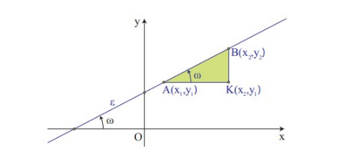
Η ευθεία στο επίπεδο
Ορισμός: Ονομάζουμε κλίση ή συντελεστή διεύθυνσης μιας ευθείας που διέρχεται από δύο σημεία $P_{1} (x_{1},y_{1})$ , $P_{2} (x_{2},y_{2})$ με $x_{1}≠x_{2},$ τον αριθμό
$$m=\frac{y_{2}−y_{1}}{x_{2}−x_{1}}=\frac{y_{1}−y_{2}}{x_{1}−x_{2}}=\tan{ω}$$

Slide 13
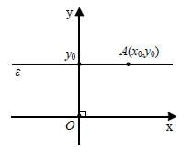
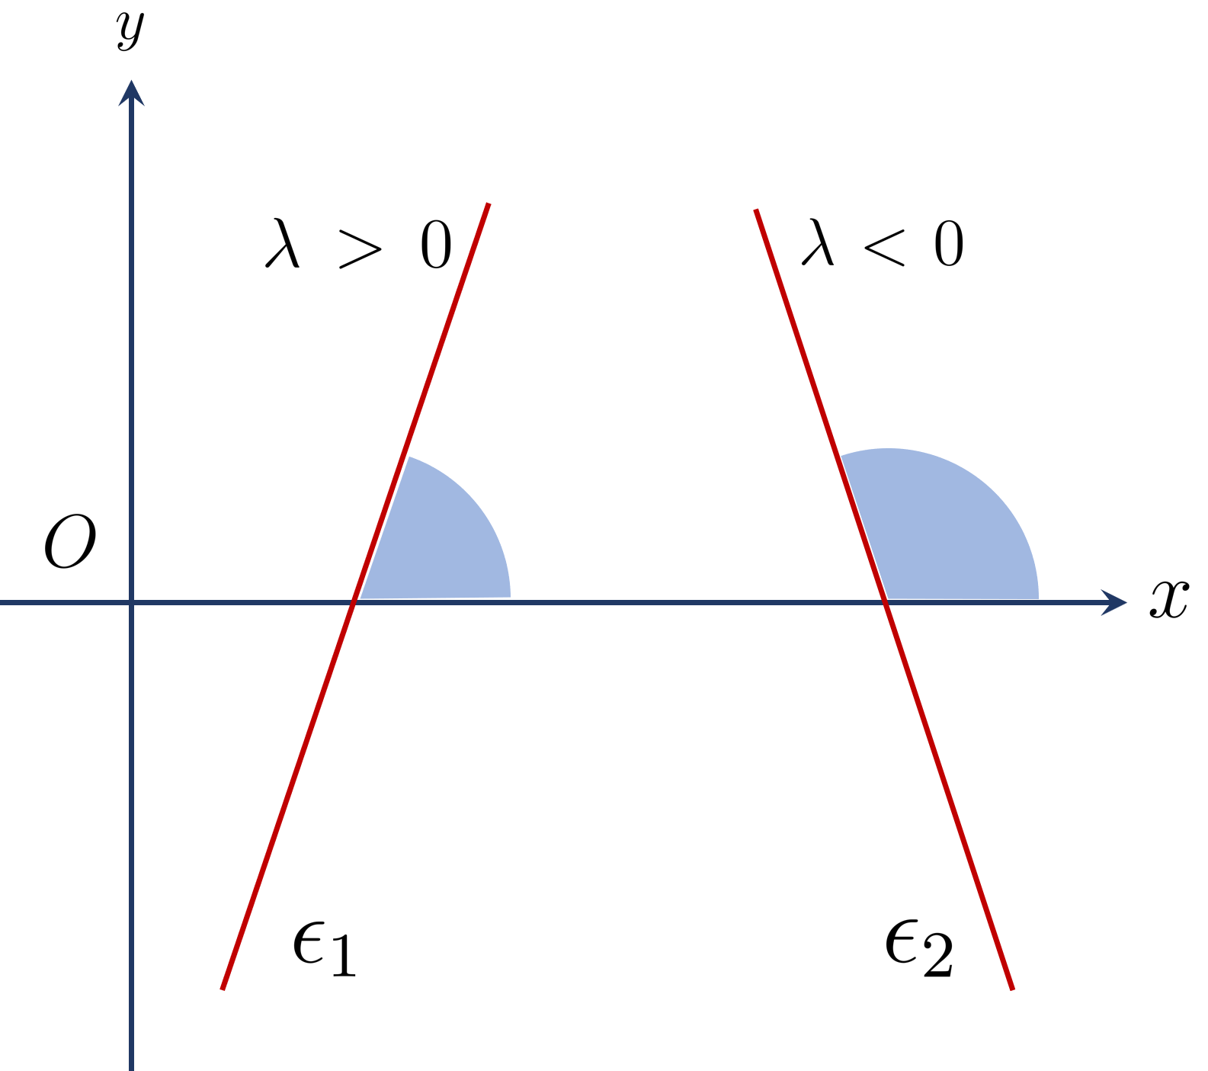
Κλίση ευθείας
(α) $m$>0,
(β) $m$=0 ,
(γ) $m<0$.

Slide 14
2^{ο} Πρόβλημα
Δίδεται η γραφική παράσταση μιας ευθείας και ζητείται η εξίσωση αυτής.
Η εξίσωση μιας (μη κάθετης στο $x$– άξονα) ευθείας $(ε)$ η οποία τέμνει τον $y$– άξονα στο σημείο $\left(0,b\right)$ και έχει κλίση $m$ είναι
$$y=mx+b$$
Η εξίσωση μιας (μη κάθετης στο $x$– άξονα) ευθείας $(ε)$ η οποία διέρχεται από το σημείο$(x_{0},y_{0})$είναι
$$y−y_{0}=m(x−x_{0})$$

Slide 15
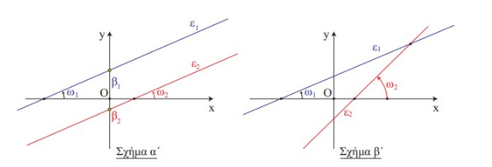
Σχετικές θέσεις δύο ευθειών
Έστω δύο ευθείες
$ε_{1}:y=m1x+b_{1}$ , $ε_{2}:y=m2x+b_{2}$
Αν $m1 = m2$, τότε $\tan{ω_{1}}=\tan{ω_{2}}$, οπότε $ω1 = ω2$και άρα οι ευθείες ε₁ και ε₂ είναι παράλληλες ή συμπίπτουν.
Ειδικότερα :
Αν $m1=m2$και $b_{1}≠b_{2}$τότε οι ευθείες είναι παράλληλες (Σχ. α'), ενώ
Αν$m1 = m2$και $b_{1}=b_{2}$τότε οι ευθείες ταυτίζονται.
Αν $m1 ≠ m2$τότε $\tan{ω_{1}} ≠\tan{ω_{2}}$οπότε $ω1 ≠ω2$ και άρα οι ευθείες ε₁ και ε₂ τέμνονται. (Σχ. β')

Slide 16
Ασκήσεις
Βρείτε τις εξισώσεις των ευθείων που ικανοποιούν τις παρακάτω συνθήκες και σχεδιάστε τις γραφικές παραστάσεις.
Έχει κλίση 3 και διέρχεται από το σημείο $\left(−1,2\right)$
Διέρχεται από τα σημεία $(5,6)$ , $(−2,−1)$
Έχει κλίση 10 και διέρχεται από το σημείο $\left(0,5\right)$
Είναι παράλληλη με την ευθεία $y = 2x − 3$και διέρχεται από το σημείο $A (1,1).$
Βρείτε το σημείο τομής των ευθειών
$3x+7y=−4$ και $5x−11y=16$
Σχεδιάστε τη γραφική παράσταση της εξίσωσης
$$\left|x\right|+\left|y\right|=1$$
4. Δίνονται τα σημεία $Γ(−1,0)$ και $Δ(0,2)$. Να γράψετε την εξίσωση της ευθείας που είναι παράλληλη στη $ΓΔ$ και διέρχεται από την αρχή των αξόνων.

Slide 17
Ο κύκλος
Κύκλος ονομάζεται ο γεωμετρικός τόπος των σημείων του επιπέδου που απέχουν ίση απόσταση από ένα σταθερό σημείο.
Κύκλος ονομάζεται ο γεωμετρικός τόπος των σημείων $(x,y)$ που ικανοποιούν την εξίσωση
$${(x−a)}^{2}+{(y−b)}^{2}=R^{2}$$
To σημείο $(a,b)$ ονομάζεται κέντρο του κύκλου και η απόσταση $R>0$ ακτίνα του κύκλου.
Η εξίσωση του κύκλου με κέντρο το σημείο $(0,0)$ και ακτίνα $R$είναι η εξής:
$$x^{2}+y^{2}=R^{2}$$

Slide 18
Ασκήσεις
Να δείξετε ότι ο γεωμετρικός τόπος των σημείων $(x,y)$ που ικανοποιούν την εξίσωση
$x^{2}+y^{2}+Αx+By+C=0$
είναι κύκλος αν και μόνο αν $Α^{2}+Β^{2}−4C$>$0.$
Βρείτε την εξίσωση του κύκλου που ικανοποιεί τις παρακάτω συνθήκες:
έχει ακτίνα 5 και κέντρο το σημείο $(−3,4)$
έχει κέντρο το σημείο $(5,−2)$ και εφάπτεται της ευθείας $y=7.$
Βρείτε το γεωμετρικό τόπο των σημείων που περιγράφουν οι παρακάτω εξισώσεις:
$x^{2}+y^{2}−4x+2y−20=0$
4$x^{2}+{4y}^{2}−4x+20y+36=0$

Slide 19
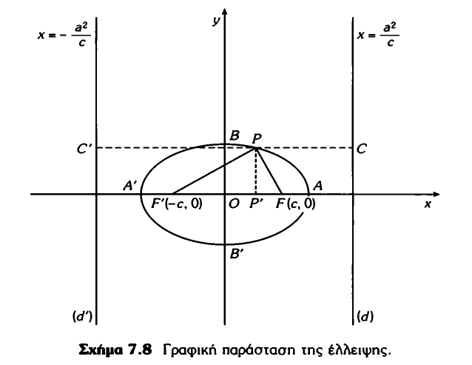
Η έλλειψη
Ο γεωμετρικός τόπος των σημείων του επιπέδου των οποίων το άθροισμα των αποστάσεων από δύο δοθέντα σημεία$,F^{′},F$, παραμένει σταθερό ονομάζεται έλλειψη και τα σημεία $F^{′},F,$ εστίες της έλλειψης.
Έστω μια έλλειψη $C$ με εστίες $F′$και $F$. Η εξίσωση της έλλειψης ως προς σύστημα συντεταγμένων $Oxy$ με άξονα των $x$ την ευθεία $F^{′}F$ και άξονα των $y$ τη μεσοκάθετο του $F^{′}F$,
$$\frac{x^{2}}{a^{2}}+\frac{y^{2}}{b^{2}}=1$$
όπου $b=\sqrt{a^{2}−c^{2}}$ και $a$= το άθροισμα των αποστάσεων του τυχόντος σημείου από τις εστίες.

Slide 20
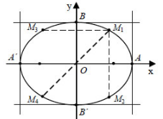
Ιδιότητες της έλλειψης
Τα σημεία $A′,A,B′,B$λέγονται κορυφές της έλλειψης, ενώ τα ευθύγραμμα τμήματα A'A και B'B, τα οποία έχουν μήκη $(A′A)=2a$και $(B′B)=2b$, λέγονται μεγάλος άξονας και μικρός άξονας αντιστοίχως.
Αν $M1(x1,y1)$είναι ένα σημείο της έλλειψης C, τότε τα σημεία $M2(x1, −y1)$, $M3( −x1,y1)$και $M4( −x1, −y1)$ανήκουν στην έλλειψη, αφού οι συντεταγμένες τους επαληθεύουν την εξίσωσή της.

Slide 21
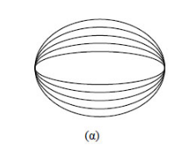
Εκκεντρότητα έλλειψης
Ονομάζουμε εκκεντρότητα, $e,$ της έλλειψης
$$\frac{x^{2}}{a^{2}}+\frac{y^{2}}{b^{2}}=1$$
το λόγο
$$e=\frac{c}{a}=\frac{\sqrt{a^{2}−b^{2}}}{a}<1$$
Ισχύει ότι
$\frac{b}{a}=\sqrt{1−e^{2}}$
Όσο μεγαλώνει η εκκεντρότητα τόσο μικραίνει
ο λόγος $\frac{b}{a}$ και τόσο πιο επιμήκης
γίνεται η έλλειψη

Slide 22
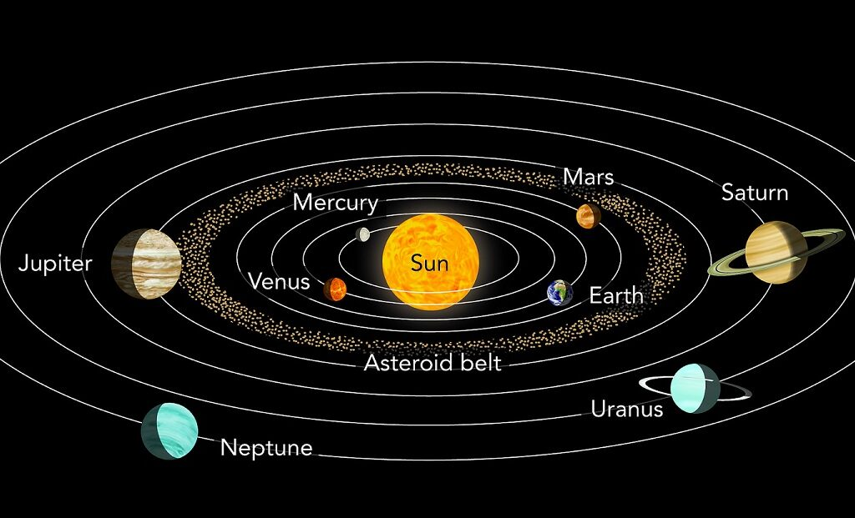
Το ηλιακό σύστημα

Slide 23
Ασκήσεις
Να βρείτε την εξίσωση της έλλειψης σε καθεμιά από τις παρακάτω περιπτώσεις:
Όταν έχει εστίες τα σημεία E'(-4,0) και E(4,0) και μεγάλο άξονα 10.
Όταν έχει εστίες τα σημεία E'(0, -5) και E(0,5) και μεγάλο άξονα 26
Όταν έχει εστίες τα σημεία E'( -12, 0) και E(12, 0) και εκκεντρότητα 12/13
Όταν έχει εστίες τα σημεία E'(-4,0) και E(4,0) και διέρχεται από το σημείο M(4,9/5)
Όταν έχει εστίες στον άξονα y'y και διέρχεται από τα σημεία M₁(1,1) και M₂(2,1/2) .

Slide 24
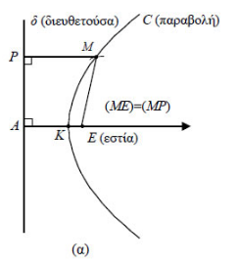
Η παραβολή
Έστω μια ευθεία δ και ένα σημείο Ε εκτός της δ. Ονομάζεται παραβολή με εστία το σημείο Ε και διευθετούσα την ευθεία δ ο γεωμετρικός τόπος C των σημείων του επιπέδου που ορίζεται από την Ε και τη δ τα οποία ισαπέχουν από την Ε και τη δ (Σχ. α).
Αν Α είναι η προβολή της εστίας Ε στη διευθετούσα δ, τότε το μέσο Κ του ΕΑ είναι προφανώς σημείο της παραβολής και λέγεται κορυφή της.

Slide 25
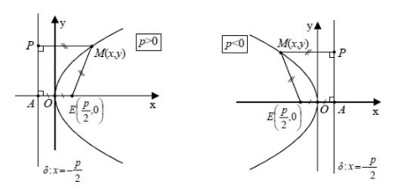
Η εξίσωση της παραβολής
Η εξίσωση της παραβολής με εστία $E\left(\frac{p}{2}, 0\right)$ και διευθετούσα $x=−\frac{p}{2}$
$$y^{2}=2px$$

Slide 26
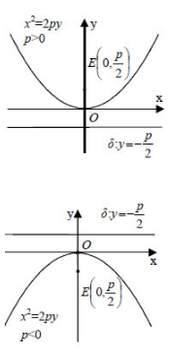
Η εξίσωση της παραβολής
Η εξίσωση της παραβολής με εστία $E\left(0,\frac{p}{2}\right)$
και διευθετούσα $y=−\frac{p}{2}$ είναι η
$$x^{2}=2py$$

Slide 27
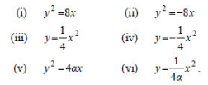
Ασκήσεις
Να βρεθεί η εξίσωση της παραβολής που έχει κορυφή την αρχή των αξόνων και άξονα συμμετρίας τον άξονα x'x σε καθεμιά από τις παρακάτω περιπτώσεις:
Όταν έχει εστία το σημείο E( -1,0)
Όταν έχει διευθετούσα την ευθεία x= ½
Όταν διέρχεται από το σημείο A(1,2)
Να βρεθεί η εστία και η διευθετούσα της παραβολής με εξίσωση:

Slide 28
Η υπερβολή
Έστω E' και Ε δύο σημεία ενός επιπέδου. Ονομάζεται υπερβολή με εστίες τα σημεία E' και Ε ο γεωμετρικός τόπος C των σημείων του επιπέδου των οποίων η απόλυτη τιμή της διαφοράς των αποστάσεων από τα E' και Ε είναι σταθερή και μικρότερη του (E'E).
Την απόλυτη τιμή της διαφοράς των αποστάσεων κάθε σημείου της υπερβολής από τις εστίες την παριστάνουμε συνήθως με 2α, ενώ την απόσταση των εστιών με 2γ. Η απόσταση E'E ονομάζεται εστιακή απόσταση της υπερβολής.

Slide 29
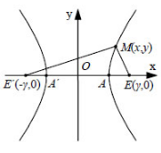
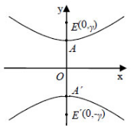
Η εξίσωση της υπερβολής
Έστω C μια υπερβολή με εστίες $E’ (−γ,0)$και $Ε (γ,0)$. Η εξίσωση της υπερβολής είναι
$$\frac{x^{2}}{a^{2}}−\frac{y^{2}}{b^{2}}=1$$
όπου $b=\sqrt{γ^{2}−α^{2}}$
Έστω C μια υπερβολή με εστίες $E’ (0,−γ)$και $Ε (0,γ)$. Η εξίσωση της υπερβολής είναι
$$\frac{y^{2}}{a^{2}}−\frac{x^{2}}{b^{2}}=1$$
όπου $b=\sqrt{γ^{2}−α^{2}}$

Slide 30
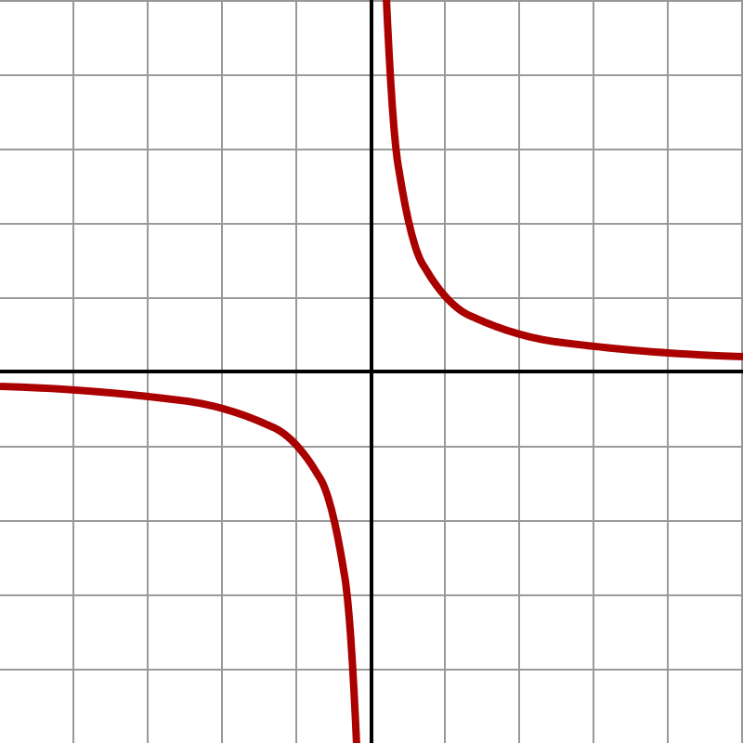
Η ισοσκελής υπερβολή $y=\frac{1}{x}$ , $x≠0$
Αν $a=b$, η υπερβολή ονομάζεται ισοσκελής.
Αν $a=b=\sqrt{2}$ και οι εστίες της υπερβολής είναι τα σημεία $E’ (−1,−1)$και $Ε \left(1,1\right)$ τότε $y=±\frac{1}{x}$ , $x≠0$

Slide 31
Άσκηση
Να βρείτε την εξίσωση της υπερβολής σε καθεμιά από τις παρακάτω περιπτώσεις: (i) Όταν έχει εστίες τα σημεία E'( -13,0), E(13,0) και κορυφές τα σημεία A(5,0) και A'( -5,0) (ii) Όταν έχει εστίες τα σημεία διέρχεται από το σημείο

